Slide 1
Modelo de Suporte à Decisão para Obras Públicas com Base em Mineração de Dados
Anderson Felinto
Bezaleel Lira da Silva
Marcio Oliveira de Brito
Saulo Henrique do Nascimento
Thaylor Vieira Martins

Slide 2
Revisão do projeto
Temos como objetivo nesse projeto dar suporte à decisão sobre a paralisação de obras públicas onde ainda não há nenhuma execução física da obra.
Obras públicas paralisadas geram prejuízos financeiros, desperdício de recursos e impactos sociais negativos.
Muitas paralisações ocorrem antes mesmo do início da execução física, o que indica problemas de gestão e planejamento.

Slide 3
Revisão do projeto - Base de dados
Utilizamos a base de dados do Tribunal de Contas da União em 4 períodos diferentes (agosto/22, abril/23, abril/24, abril/25).
Base de dados do IBGE para capturar a informação sobre os biomas das cidades onde as obras se localizam.
Utilizamos a base de dados do Portal da Transparência do governo, onde haviam informações complementares sobre os convênios que a base do TCU não disponibiliza (datas de início e fim de vigência).
Pesquisamos outras bases de dados para complementar o modelo, como o IDCS (Índice de Desenvolvimento de Cidade Sustentável) e a base do IGM-CFA (Índice de Gestão Municipal - Conselho Federal de Administração), porém os valores dos índices não foram suficientes para a resolução do problema.

Slide 4
Data-mart: Variáveis utilizadas
duracao_vigencia em meses. Períodos de vigência muito longos podem indicar falta de pressão para a conclusão. Questões políticas como trocas de mandatos dos prefeitos também podem influenciar muito na paralisação das obras, pois um novo prefeito pode não ter interesse em continuar projetos iniciados pelo antecessor.
vigencia_inicio_dezembro: exibe as obras que iniciam em dezembro. Essas obras têm pouquíssimo tempo para empenhar, liquidar e pagar despesas antes do final do ano fiscal no setor público (31 de dezembro).
tipo_bioma: se a cidade onde a obra está sendo feita é no bioma semiárido, amazônico, ou ‘outros’. Reflete dificuldades logísticas, clima extremo e menor infraestrutura local.
saude_esporte_cat_descricao: exibe obras da área da saúde e esporte, pois possuem maior visibilidade social e política, pressão popular por entrega e prioridade na alocação de recursos.
proporcao_contrapartida (valor_investimento/valor_contrapartida): ajuda a identificar se a obra tem apoio local suficiente para superar obstáculos ou se depende quase exclusivamente de repasses federais, o que a torna mais vulnerável à paralisação.

Slide 5
Data-mart: Variáveis utilizadas
investimento_mensal_medio (valor_investimento/duracao_vigencia):
  Foi feita a winsorização em 5% e 95% da variável para suavizar o efeito dos outliers, tornando esses valores mais comparáveis com os demais sem a necessidade de removê-los da amostra.
  Temos valores entre: R$ 4.221,43/mês e R$ 179.616,72/mês.
    Sem a winsorização do percentil >95, teríamos valores de até R$ 6.937.692,00/mês (muitos outliers)
    A winsorização do percentil <5 não fez efeito significativo para o modelo, sem ela, teríamos o valor mínimo de R$ 1.666,67/mês.
  Quanto maior o valor desta variável, maior é a urgência de entrega dessa obra, pois destaca obras onde se têm um alto investimento e curta duração de vigência.
  Quanto menor o valor desta variável, há menos pressão para entrega, justificando possíveis paralisações.
exec_financeira: Exibe quanto da obra já foi paga (em escala de 0 a 1). Quanto maior esse valor, menor a chance de paralisar.

Slide 6
Definição do Target
O target foi definido ao filtrar obras que, em um dos quatro períodos distintos da Base de Dados do TCU, estavam rotuladas como “em execução” e com 0% de execução física.
Essa etapa é muito importante, pois não deve-se filtrar obras rotuladas como “paralisada”, pois isso é caracterizado como informação a posteriori.
O objetivo do modelo é dar suporte à decisão antes que a paralisação ocorra.
Após esse primeiro filtro, verificou-se se essas mesmas obras estavam rotuladas como “paralisada” em um período de tempo posterior ao inicial. Em caso afirmativo, essas obras são rotuladas como target_vai_paralisar = sim.
Em seguida, foi feito um segundo filtro para definir o target_vai_paralisar = nao. Para definir essa parte do target, foi necessário verificar se as obras foram concluídas sem nenhuma paralisação.
Por fim, foi realizada uma verificação de integridade para garantir que não houvesse obras classificadas simultaneamente como “sim” e “não”. Nenhuma inconsistência foi encontrada, assegurando a não contaminação do target.

Slide 7
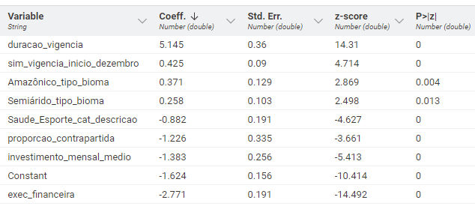
Valores dos coeficientes e estatísticas - Regressão logística

Slide 8
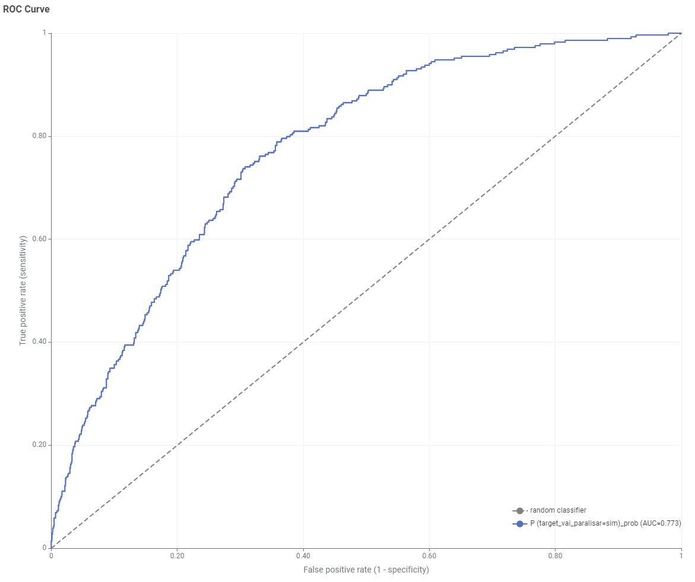
Curva ROC - (AUC=0.773) - Regressão Logística

Slide 9
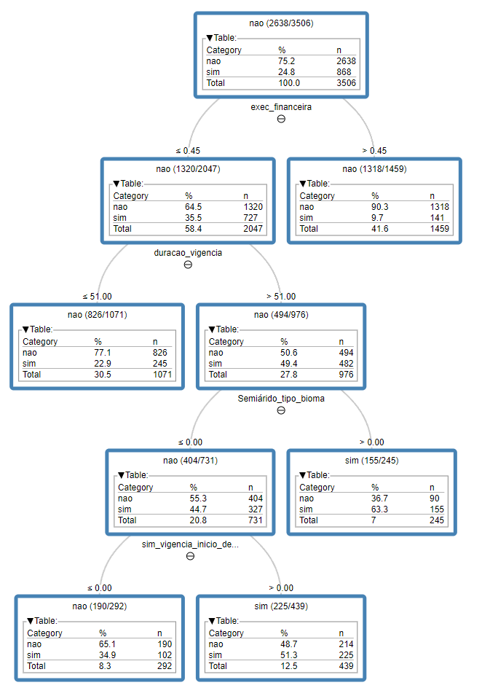
Árvore de decisão
Para evitar ramos mais profundos com regras muito específicas, limitamos o “Min number records per node” para 230.
Podemos observar que as variáveis de duracao_vigencia e exec_financeira (que tiveram os dois extremos dos coeficientes na regressão logística) são as primeiras a serem utilizadas na árvore também.
Obs.: No terceiro nível, a variável que aparece com o nome cortado é a sim_vigencia_inicio_dezembro

Slide 10
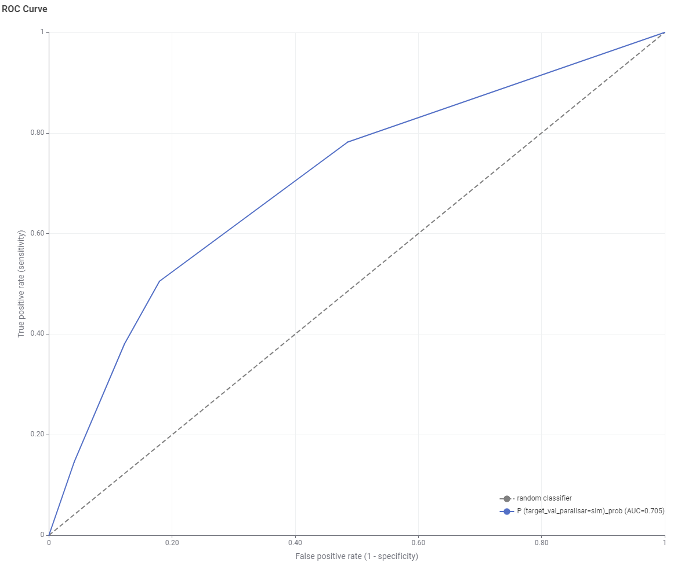
Curva ROC - (AUC=0.705) - Árvore de Decisão

Slide 11
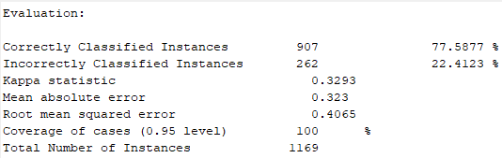
Indução de regras
3506 exemplos na amostra de treinamento: nao (2638; 75.24%), sim (868; 24.76%)
1169 exemplos na amostra de teste: nao (880; 75.28%), sim (289; 24.72%)

Slide 12
Indução de regras usando JRip
Escolhemos o JRip pois ele foca em criar regras para a classe alvo (minoritária) e nosso dataset é desbalanceado (75% não / 25% sim).
JRip cria as regras da classe alvo, e tudo que não pertencer à alvo é jogado em uma única regra para a classe majoritária
Com o dataset desbalanceado, ao utilizar o PART o modelo focava mais nas regras do ‘não’.
Utilizamos o PART somente de forma complementar para usar as regras mais gerais que definem o ‘não’, já que o JRip não consegue gerar essas regras.

Slide 13
Indução de regras - JRip
Regra 1 (justifica o ‘sim’):
  duracao_vigencia >= 67 AND exec_financeira >= 0.096 AND exec_financeira <= 0.376 => "sim"
  SE a obra possui vigência igual ou superior a 67 meses E a execução financeira está entre 9,6% e 37,6%, ENTÃO há 59,52% de chance (confiança) de que ela venha a paralisar, pois esse perfil combina longo tempo de vigência com avanço financeiro lento, o que indica risco de estagnação. A regra apresenta cobertura de 7,2%. Obras com essas características têm 2,4 vezes mais (lift) chance de paralisar do que a média.

Slide 14
Indução de regras - JRip
Regra 2 (justifica o ‘sim’):
  duracao_vigencia >= 50 AND Semiárido_tipo_bioma >= 1 AND exec_financeira <= 0.4512 => "sim"
  SE a obra possui vigência igual ou superior a 50 meses, está localizada no bioma Semiárido E a execução financeira é inferior ou igual a 45,12%, ENTÃO há 60,24% de chance (confiança) de que ela venha a paralisar, pois esse perfil representa obras com prazo razoavelmente longo, inseridas em uma região com histórico de vulnerabilidades operacionais, e com execução financeira ainda limitada — o que pode refletir dificuldades estruturais ou de gestão. A regra apresenta cobertura de 7,1%. Obras com essas características têm 2,44 vezes mais (lift) chance de paralisar do que a média.

Slide 15
Indução de regras - JRip
Regra 3 (justifica o ‘sim’):
  exec_financeira <= 0.2744 AND duracao_vigencia >= 50 AND vigencia_inicio_dezembro >= 1 AND investimento_mensal_medio <= 95934.84 => "sim"
  SE a obra possui execução financeira igual ou inferior a 27,44%, vigência igual ou superior a 50 meses, início previsto para o mês de dezembro E o investimento mensal médio é igual ou inferior a R$ 95.934,84, ENTÃO há 59% de chance (confiança) de que ela venha a paralisar, pois esse perfil reúne obras com baixo avanço financeiro, vigência prolongada, início no final do ano fiscal — o que dificulta o uso imediato dos recursos — e valores de investimento mensal que não indicam uma pressão iminente para finalização, como ocorre em projetos com recursos muito altos e prazos curtos. A ausência dessa pressão pode levar à despriorização ou inércia na execução. A regra apresenta cobertura de 10%. Obras com essas características têm 2,39 vezes mais (lift) chance de paralisar do que a média.

Slide 16
Indução de regras - PART
Regra 4 (justifica o ‘nao’):
  exec_financeira > 0.4619 => "nao"
  SE a obra possui execução financeira superior a 46,19%, ENTÃO há 90% de chance (confiança) de que ela não venha a paralisar, pois esse nível de execução indica que a obra já avançou significativamente no aspecto financeiro, o que geralmente reflete estabilidade contratual, prioridade institucional e menor risco de interrupção. A regra apresenta cobertura de 40%. Obras com essas características têm 1,2 vezes mais (lift) chance de não paralisar do que a média.

Slide 17
Indução de regras - PART
Regra 5 (justifica o ‘nao’):
  duracao_vigencia < 51 AND exec_financeira <= 0.4619 => "nao"
  SE a obra possui vigência inferior a 51 meses E a execução financeira é igual ou inferior a 46,19%, ENTÃO há 78,5% de chance (confiança) de que ela não venha a paralisar, pois esse perfil representa obras com prazos curtos e execução financeira ainda em estágio inicial ou intermediário, mas que, por sua curta duração, têm maior chance de serem finalizadas rapidamente mesmo com pouco avanço atual. Essa regra complementa a anterior, cobrindo a faixa restante de execução financeira. A regra apresenta cobertura de 30%. Obras com essas características têm 1,04 vezes mais (lift) chance de não paralisar do que a média.

Slide 18
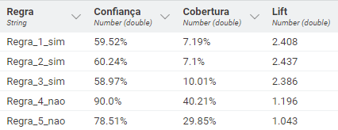
Indução de regras
Valores das regras calculadas no KNIME:

Slide 19
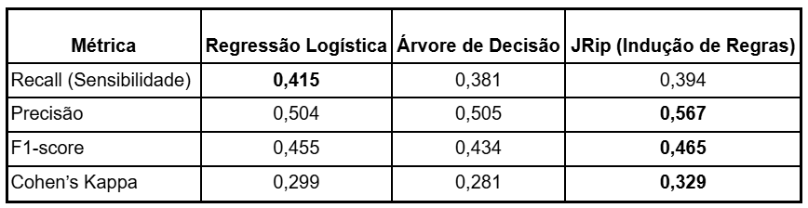
Comparação entre os modelos
JRip superou os outros dois modelos em praticamente todas as métricas.
A Regressão Logística teve o melhor desempenho em recall entre os modelos clássicos (0.415), importante em contextos onde o custo de não prever o risco é alto.
A Árvore de Decisão ficou um pouco abaixo em relação aos outros algoritmos.

